Slide 1
Xây dựng phần mềm
quản lý quán cà phê
Bài tập lớn môn Công nghệ .NET — Đại học Phenikaa.
Thông tin sinh viên, mã sinh viên, lớp và
giảng viên hướng dẫn sẽ được bổ sung.

Slide 2


BỐI CẢNH VẬN HÀNH
Quản lý thủ công khiến vận hành dễ sai lệch
Thông tin bị chia nhỏ, thao tác chậm và khó kiểm soát khi quản lý rời khỏi quầy.
Rời rạc
Khó theo dõi bàn, thực đơn, hóa đơn và doanh thu khi quản lý rời rạc.
Cần tập trung
Cần một phần mềm tập trung để tăng độ chính xác, tiết kiệm thời gian và hỗ trợ quản lý hiệu quả.

Slide 3
PHẠM VI HỆ THỐNG
Phần mềm tập trung vào vận hành một quán cà phê
Một ứng dụng Desktop gom các thao tác chính về cùng một nơi.
Vận hành
Quản lý
Nền tảng
Quản lý tài khoản, phân quyền, bàn, món ăn, danh mục, gọi món, hóa đơn và thanh toán.
Thống kê doanh thu, xuất báo cáo Excel/PDF.
Ứng dụng Desktop trên Windows, dữ liệu SQLite lưu trữ cục bộ.

Slide 4






HỆ CÔNG NGHỆ
Hệ công nghệ phù hợp với ứng dụng Desktop
C#
WPF + XAML
.NET Framework 4.7.2
Ngôn ngữ lập trình.
Xây dựng và thiết kế giao diện Desktop.
Nền tảng phát triển.
SQLite
ClosedXML, PDFsharp-WPF
Visual Studio
Lưu trữ dữ liệu cục bộ.
Môi trường phát triển.
Xuất báo cáo Excel và PDF.

Slide 5


VAI TRÒ NGƯỜI DÙNG
Hai vai trò, một quy trình quản lý xuyên suốt
Phân quyền theo công việc, nhưng cùng phục vụ một quy trình vận hành.
1
2
Admin
Nhân viên
Quản lý bàn, món ăn, danh mục, tài khoản, phân quyền, thống kê và báo cáo.
Xem bàn, xem thực đơn, gọi món, cập nhật hóa đơn và thanh toán.

Slide 6
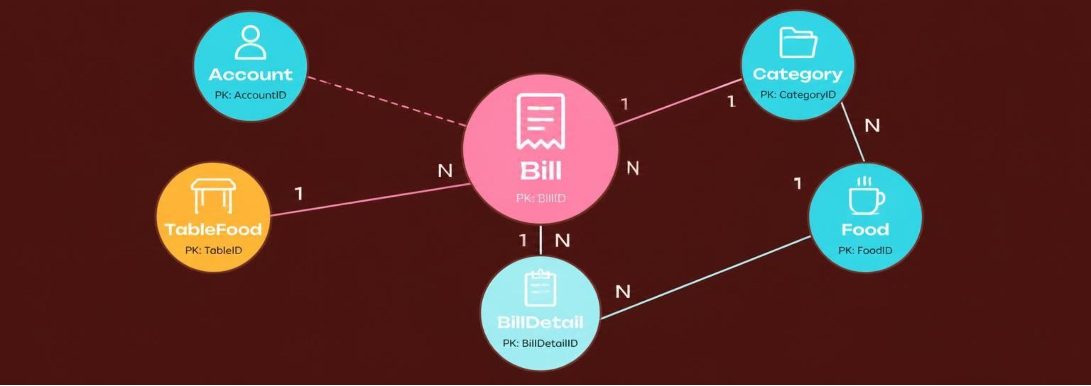
MÔ HÌNH DỮ LIỆU
Mô hình dữ liệu xoay quanh hóa đơn và món ăn
Hóa đơn kết nối bàn, món ăn và chi tiết giao dịch trong cùng một mô hình.

Slide 7
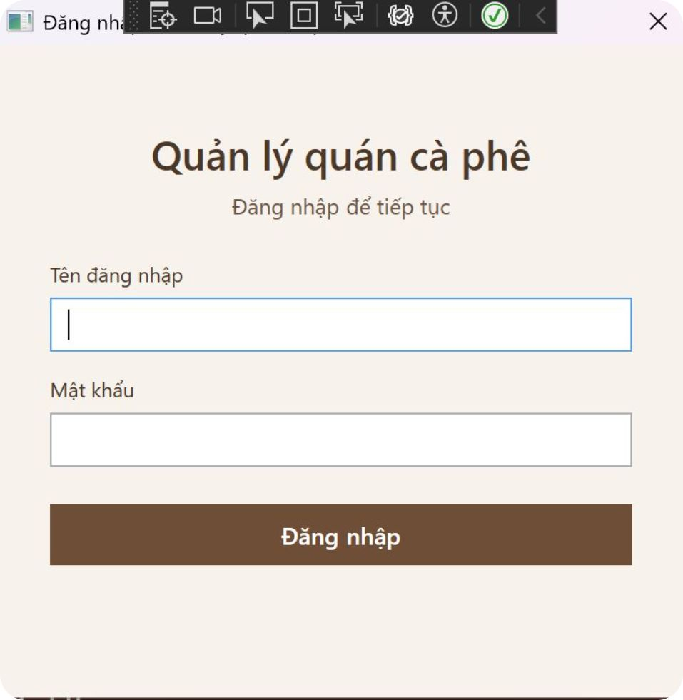


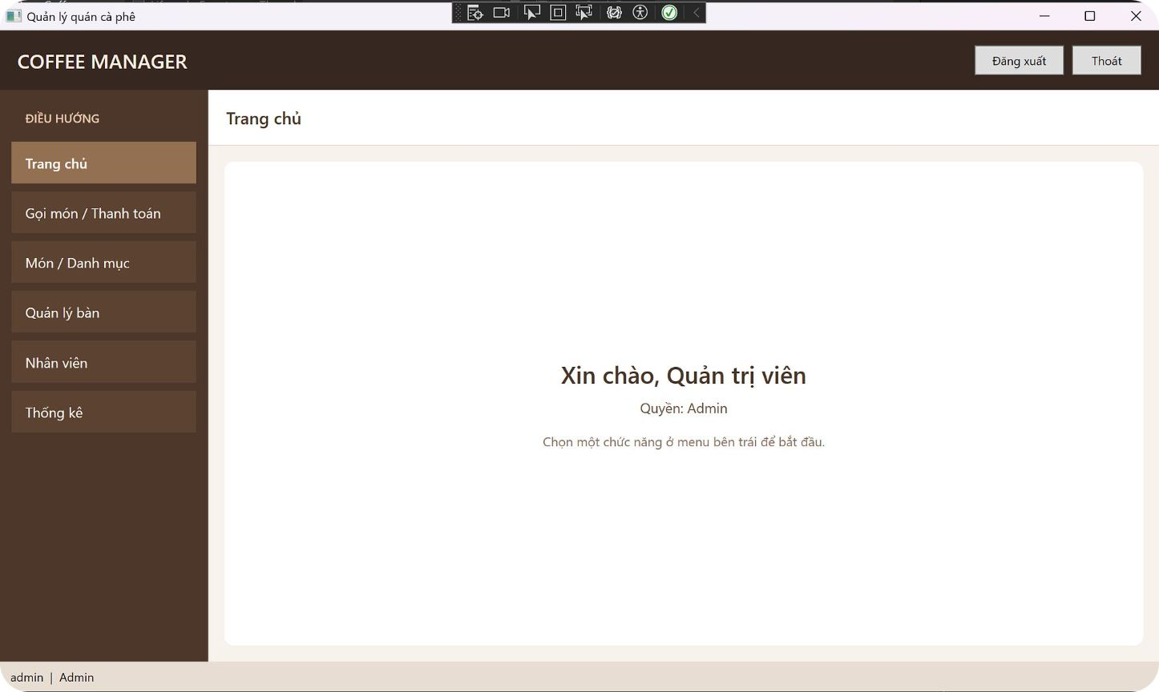

THAO TÁC HẰNG NGÀY
Các màn hình chính hỗ trợ thao tác hằng ngày
Ba nhóm màn hình đưa người dùng từ đăng nhập đến quản lý bàn và thực đơn.
Đăng nhập
Giao diện chính và quản lý bàn
Quản lý món ăn và danh mục

Slide 8
QUY TRÌNH BÁN HÀNG
Từ chọn bàn đến hoàn tất thanh toán
1
2
3
4
Chọn bàn
Chọn món
Xác nhận thanh toán
Cập nhật
Tạo hoặc mở hóa đơn chưa thanh toán.
Nhập số lượng, hệ thống tính tổng tiền.
Cập nhật trạng thái hóa đơn và bàn.

Slide 9
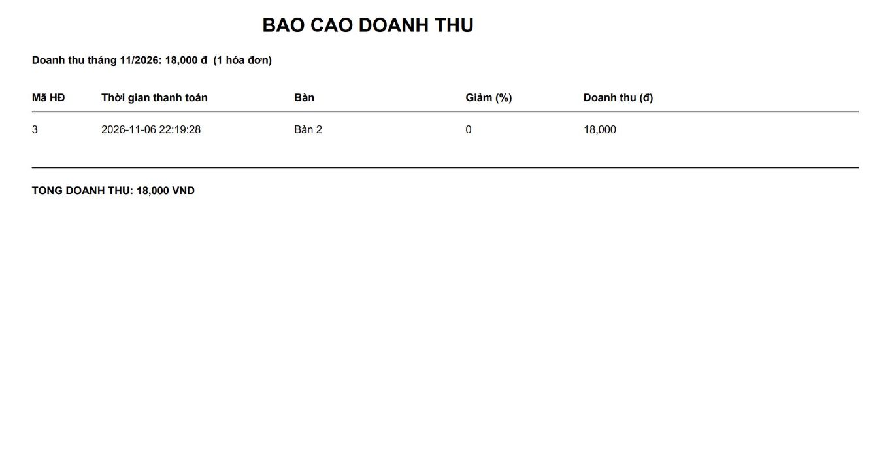
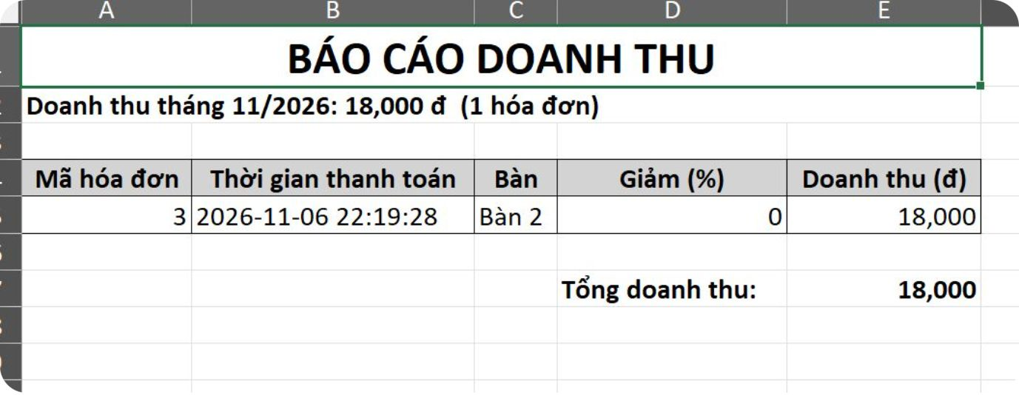
BÁO CÁO QUẢN LÝ
Dữ liệu hóa đơn trở thành báo cáo quản lý
Truy vấn các hóa đơn đã thanh toán và tổng hợp doanh thu theo khoảng thời gian.
Xuất báo cáo Excel và PDF.

